Slide 1
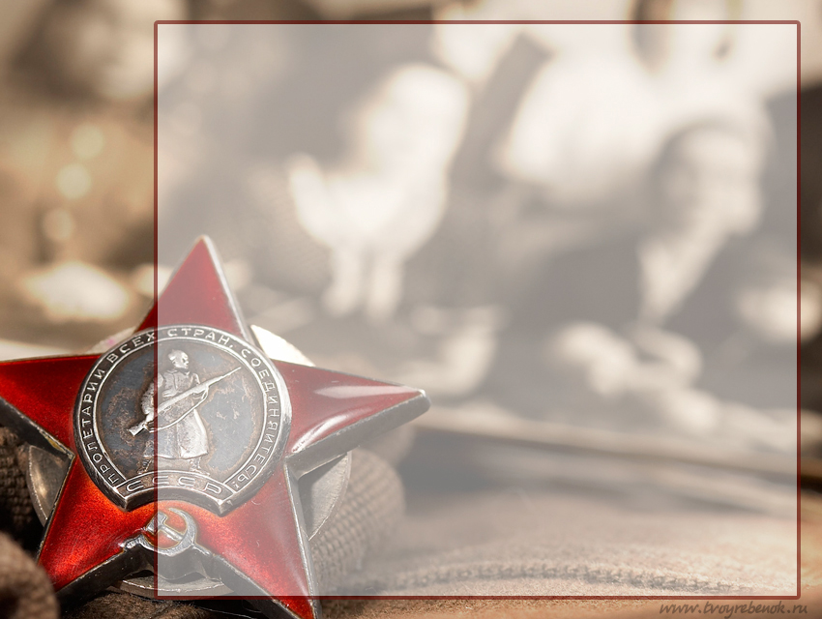
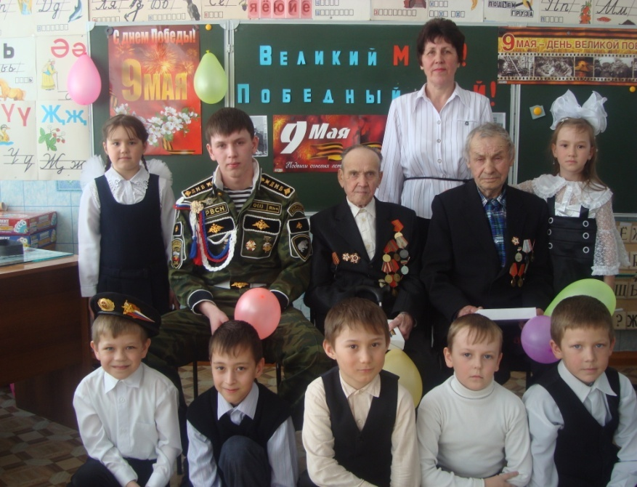
СМИРНОВ МАТВЕЙ СЕРГЕЕВИЧ

Slide 2
Родился 2 января 1924 года в деревне Савалеево.
Учился в неполной средней школе 7 лет, которую окончил в 1940 году.
До 1942 года работал в колхозе.
В 1942 году в 18 лет ушел на фронт

Slide 3
Был рядовым снайпером. Во время этого наступления был легко
ранен, лечился в госпитале, затем опять вернулся в свою стрелковую часть №680.
В 1943 году около города Орловска, под командованием Радченко, вновь пошли в наступление.

Slide 4
Немецкие войска держали крепкую оборону. Наши войска упорно сражались против немецких захватчиков и продвинулись вперед. Шел третий день наступления и неожиданно около Матвея взорвался снаряд. Он был тяжело ранен и пролежал полтора суток один. Потом санитары подобрали его и отправили в Полевой госпиталь, где ему вынуждены были ампутировать правую ногу.

Slide 5
После лечения его отправили в глубокий тыл, в город Ижевск. Там он продолжил лечение до 1944 года.
В 1944 году МатвейСергеевич вернулся к себе на родину, в Савалеево, где работал в колхозе начальником ДПД.

Slide 6
Смирнов Матвей Сергеевич награжден орденом «Славы 3-ей степени», медалью «За победу над Германией в Великой Отечественной Войне 1941-1945», орденом «Отечественной войны 1-ой степени», медалью Жукова, медалью «Ветеран Труда».
Награжден юбилейными медалями:«20 лет победы в войне 1941-1945 годах.», медалью «25 лет победы в ВОВ1941-1945 годах.», «40 л ет победы в ВОВ 1941-1945 годах.»
«50 лет победы в ВОВ 1941-1945 годах.», «50 лет Вооруженных сил СССР.»

Slide 7
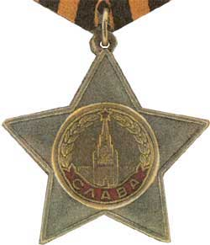
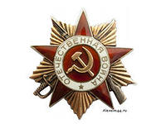
Награды
Смирнова Матвея Сергеевича
Орден
«Славы 3-ей степени»
Орден
«Отечественной войны
1-ой степени»

Slide 8

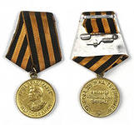
Награды
Смирнова Матвея Сергеевича
медаль Жукова
медаль «За победу над Германией в Великой Отечественной Войне
1941-1945»

Slide 9
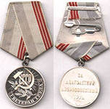
Награды
Смирнова Матвея Сергеевича
медаль «Ветеран Труда»

Slide 10
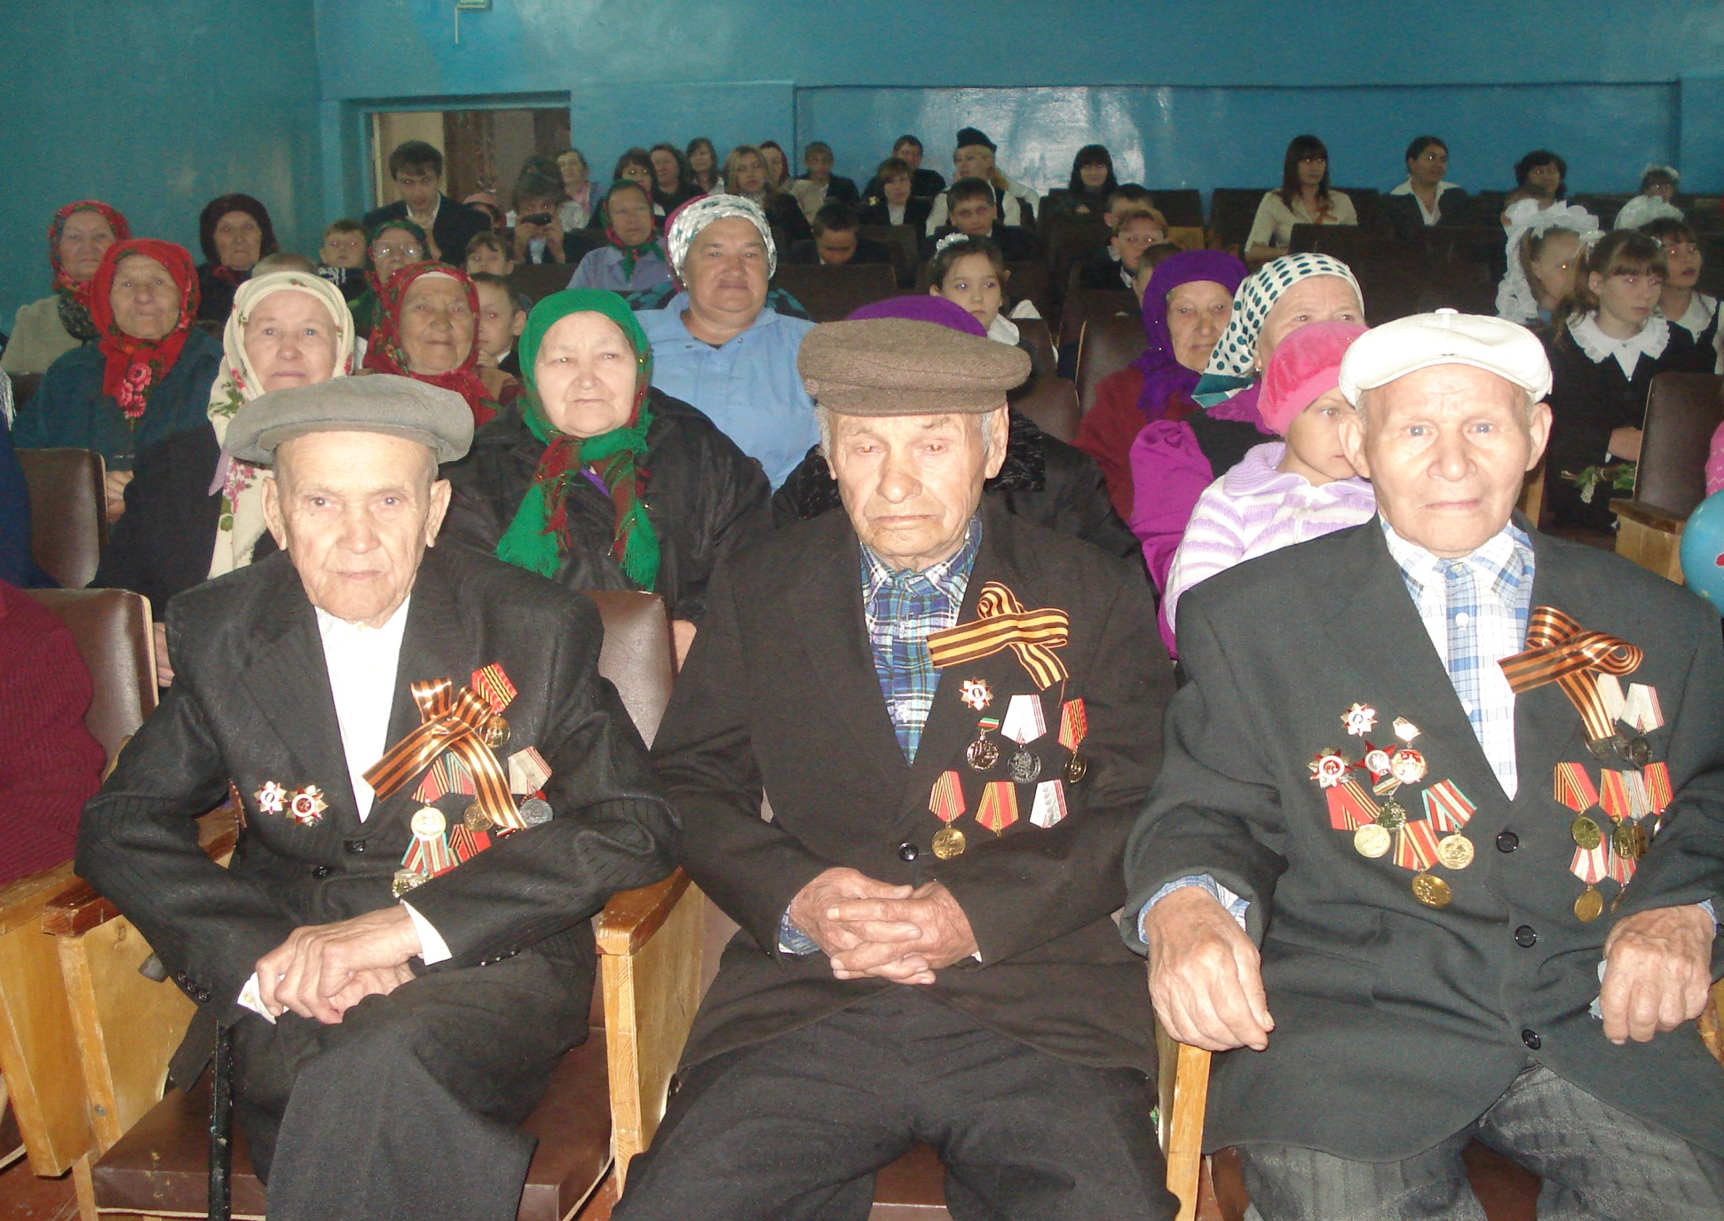
Поклон Вам низкий!

